Slide 1
স্বাগতম
আজকের পাঠে তোমাদের শুভেচ্ছা

Slide 2
শিক্ষক পরিচিতি
নামঃ নাজনীন হক
পদবিঃ প্রভাষক (রাষ্ট্রবিজ্ঞান )
ইসলামপুর(কালিপুর) এম. আই.ফাজিল মাদ্রাসা
ভৈরব ,কিশোরগঞ্জ ।

Slide 3
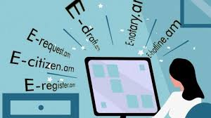
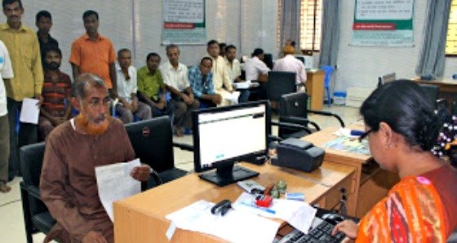
ছবিগুলো লক্ষ্য কর
উপরের ছবি দেখে তোমরা কী বুঝতে পারলে?

Slide 4
পাঠ পরিচিতি
শ্রেণি – একাদশ-দ্বাদশ
বিষয়-পৌরনীতি ও সুশাসন ১ম পত্র
অধ্যায়-৪র্থ
আজকের পাঠঃ-ই-গভর্নেন্স-এর উদ্দেশ্য ও বৈশিষ্ট্য

Slide 5
এসো একটি ভিডিও দেখি
ভিডিওতে তোমরা কী দেখতে পাচ্ছ ?

Slide 6
শিখনফল
এ পাঠ শেষে শিক্ষার্থীরা-
ই-গভর্নেন্স -এর সংজ্ঞা বলতে পারবে।
ই-গভর্নেন্স –এর উদ্দেশ্য ব্যাখ্যা করতে পারবে।
ই-গভর্নেন্সের বৈশিষ্ট্য বর্ণনা করতে পারবে।

Slide 7
ই-গভর্নেন্স কী?
‘ই-গভর্নমেন্ট’ শব্দ থেকে ‘ই-গভর্নেন্স’ তথা ‘Electronic Governance’ শব্দটি এসেছে।অর্থাৎ ইন্টারনেটের মাধ্যমে সরকারী বিভিন্ন তথ্য ও সেবা জনগনের নিকট পৌছানোকেই ই-গভর্নেন্স বলে। এই পদ্ধতির মাধ্যমে সরকারের স্বচ্ছতা ও জবাবদিহিতা নিশ্চিত হয়।

Slide 8
ই-গভর্নেন্স-এর উদ্দেশ্য-
(Aim & Objectives of E.Governance)
ই-গভর্নেন্স-এর উদ্দেশ্যগুলো হলো-
ই-গভর্নেন্স-এর মূল লক্ষ ও উদ্দেশ্য হলো সুশাসন প্রতিষ্ঠা করা।
সরকার পরিচালনা ও প্রশাসনে স্বচ্ছতা আনয়ন করা।
সরকারি তথ্য ও সেবা জনগনের মাঝে দ্রুত ছড়িয়ে দেওয়া।
প্রশাসনকে গতশীল করা।
দ্রুত জনগনের নিকট বিভিন্ন সেবা ও সুযোগ পৌঁছে দেওয়া।
জনগনের মধ্যে রাজনৈতিক সচেতনতা সৃষ্টি ।
গনতন্ত্রের ভিত্তিকে মজবুত করা।
জবাবদিহিতা নিশ্চিত করা।
তথ্য ও যোগাযোগ প্রযুক্তিকে কাজে লাগানো।

Slide 9
ই-গভর্নেন্স-এর বৈশিষ্ট্য
(Characteristics of E-Governance
ইলেক্ট্রনিক গভর্নেন্স
অনলাইন গভর্নেন্স
প্রযুক্তিনির্ভর
দ্বিমুখী যোগাযোগ
স্বচ্চতা
সেবার মান উন্নয়ন
লেনদেন পরিচালনা
সরকার পরিচালনায় জন অংশগ্রহন
সরকারি বিভিন্ন দপ্তরের কর্মদক্ষতা বৃদ্ধি

Slide 10
একক কাজ
ই-গভর্নেন্সের ২টি সুবিধা লিখ।
১। গণতন্ত্রের ভিত্তি মজবুত হয়।
২। দ্রুত সেবা পাওয়া যায়।

Slide 11
দলীয় কাজ
প্রশ্ন- ই-গভর্নেন্স-এর ৩টি উদ্দেশ্য লিখ।
ই-গভর্নেন্স-এর ৩টি উদ্দেশ্য হলো-
প্রশাসনকে গতিশীল করা।
সুশাসন প্রতিষ্ঠা করা।
তথ্য ও সেবা জনগনের মাঝে দ্রুত প্রদান করা।

Slide 12
মূল্যায়ন
১। ই-গভর্নেন্স-এর মূল লক্ষ্য কী ?
ক)সুশাসন প্রতিষ্ঠা করা খ)ব্যক্তি শাসন প্রতিষ্ঠা
গ)একদলীয় শাসন ঘ)বহুদলীয় শাসন
উঃ-ক
“ই-গভর্নেন্স”-এর পূর্ণ রূপ কী?
ক) ইলেকটেড গভর্নেন্স খ)ইলেক্টিভ গভর্নেন্স
গ)ইজি গভর্নেন্স ঘ)ইলেক্ট্রনিক গভর্নেন্স
উঃ-ঘ

Slide 13
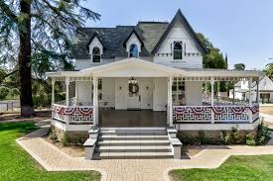
বাড়ির কাজ
ই-গভর্নেন্স-এর বৈশিষ্ট্যগুলো উপর একটি প্রবন্ধ রচনা কর।

